Slide 1
环境​保护和可持续性
在制药过程中的应用
左孟春 & 卡尔 梅茨格
Doria Zuo & Karl Metzger

Slide 2
gmPlan GmbH, Pinneberg, Germany

Slide 3
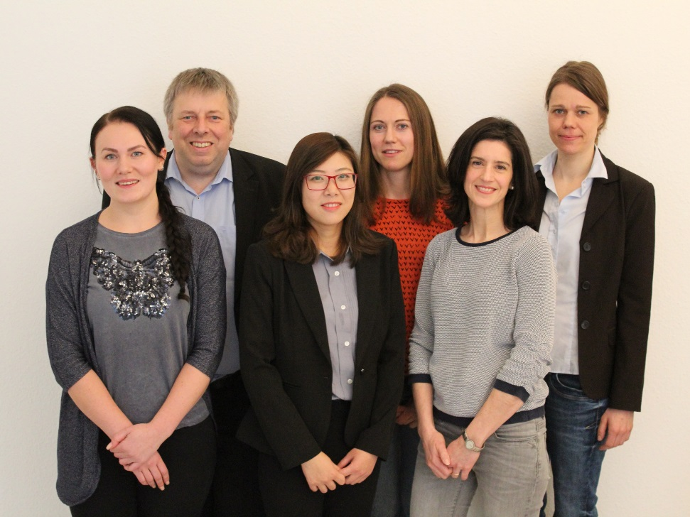
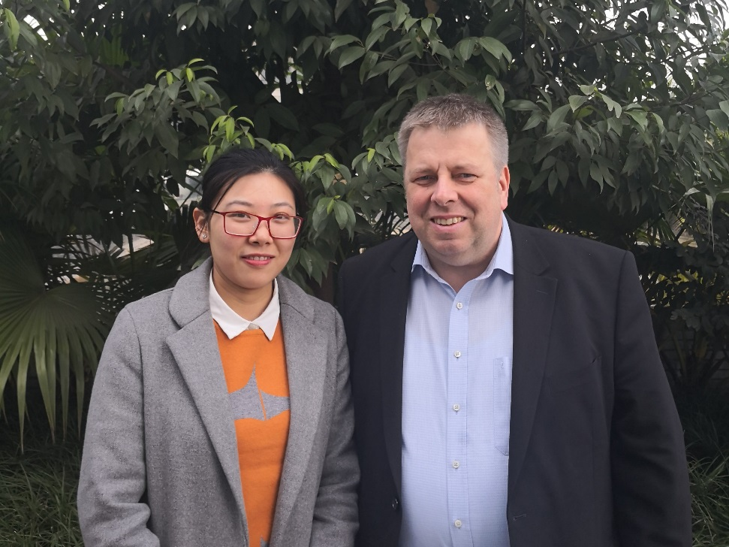
gmPlan GmbH, Pinneberg, Germany
Office Hamburg / 汉堡组
格梅普朗（重庆）质量认证咨询有限公司

Slide 4
gmPlan GmbH, Pinneberg, Germany
Office Hamburg / 汉堡组
格梅普朗（重庆）质量认证股份有限公司
Auditing
Consulting
Office
Training
Regulatory Affairs / 法规
Vigilance / 药物警戒
审计
咨询
现场
培训
doria.zuo@gmplan.eu
karl.metzger@gmplan.eu
www.gmplan.eu

Slide 5
Company/Site Shut-downs due to violation of environmental laws
6月10日晚，江西汇仁药业采取停产整顿措施，并约谈企业负责人，要求整改没有到位不得开工。
5月29日，上海神奇制药投资管理股份有限公司其子公司下属生产基地之一龙里分厂因污水排放不达标，被处以罚款人民币贰拾万元整，并责令其实施停产整治。
5月11日，天宇药业子公司滨海三甬药业化学有限公司因受园区管委会停产整治的影响，造成公司临时停产。

Slide 6
Overview of the applicable Laws
八大法律：环境保护法，环境影响评价法，水污染防治法，大气污染防治法，固体废物污染环境防治法，环境噪声污染防治法。
医疗废物管理条例，危险化学品管理条例，建设项目环境保护管理条例。
部门规章和规范性文件：
综合管理
环境技术制定标准
突发性环境污染的控制和案例

Slide 7
Highlights / New Laws
环境影响评价法：
允许具备环境影响评价技术能力的建设单位自行开展环境评价，编织评价报告书和报告表
违法信息记入社会诚信档案，并纳入全国信用信息共享平台。
环境保护法、 大气污染防治法、水污染防治法
环境影响评价文件
风险控制（责任制度、保护制度和预警方案、应急方案）
排污许可证
总量控制制度（监测设备），固废分类处理制度
生态保护红线
信息共享机制：信息的公开和公众参与
设备（污染处理和监测）
农药和化肥的质量标准
处罚力度

Slide 8
Highlights / New Laws
固体废物环境污染防治法
工业固体废物：先进工艺和设备，申报登记制度
包装：清洁生产规定，防止过度包装
生活垃圾分类处理
危险废物管理计划
危险废物处置单位需要有经营许可证
危险废物的收集、贮存、运输和处置的场所和设施处理
噪声污染防治法
工业噪声污染：申报并通过防治达到排放标准
建筑施工噪声污染

Slide 9
Environmental Protection Plan
Table of Contents
目录
General
Purpose and Scope
Environmental Policy Statement
Applicable Plans and Procedures
Planning
Implementation and Operations
Checking
Continual Improvement
通则
目的和范围
环保政策和申明
适用的计划和规程
计划
启动前准备和实施
检查
持续性改进
according to: NEB, CNSOPB, C-NLOBP (Canada)

Slide 10
Environmental Protection Plan
Planning
计划
Hazard Identification, Risk Evaluation and Mitigation
Legal Requirements
Commitments by the Operator
Guidance and Adopted Standards
Discharge Limits
毒害性识别，风险评估和降低风险
法规要求
操作人员的保证
指导原则和采用的标准
排放限度
according to: NEB, CNSOPB, C-NLOBP (Canada)

Slide 11
Environmental Protection Plan
Implementation and Operations
启动前准备和实施
Resources, Roles, responsibilities and Authority
Commitment, Leadership and Participation
Awareness, Competence and Training
Communication
Document Control
Operational Control
Selection and Use of Chemical Substances
Disposal of Waste Material
Management of Change
Environmental Incidents
资源，角色，职责和权力
承诺，领导阶层和参与
觉悟，能力和培训
沟通
文件控制
操作过程控制
化学物质的选择和使用
废弃物的处理
变更管理
突发环保事件的处理
according to: NEB, CNSOPB, C-NLOBP (Canada)

Slide 12
Environmental Protection Plan
Checking
检查
Compliance Monitoring and Performance Measurement
Auditing and Review
Managing Non-Conformities
Control of Records
符合性监测和执行情况衡量
审计和回顾
不合规事件管理
报告管理
according to: NEB, CNSOPB, C-NLOBP (Canada)

Slide 13
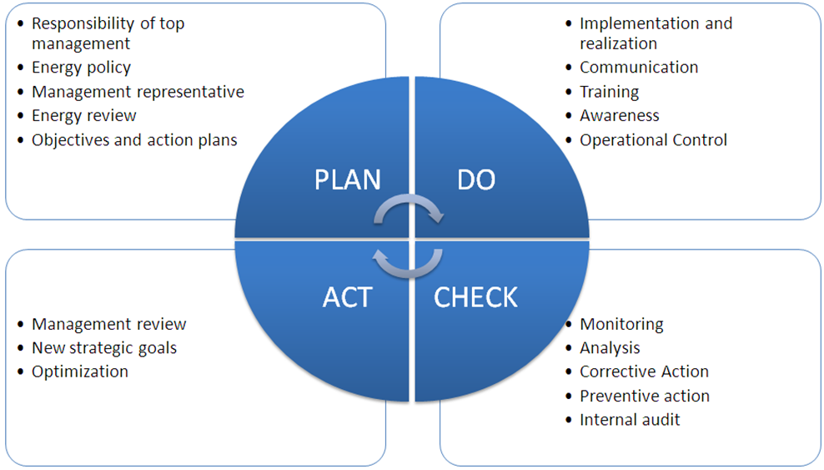
Sustainability – ISO 50001:2018
Energy Management Systems – Requirements with guidance for use
Source: Wikipedia

Slide 14
Energy Saving Concepts
Raising Awareness
Stand-by Mode (e.g. clean rooms)
Use of Heat Exchangers
Recirculation / Reuse
Use of Energy Storage Systems
Use Modern Technology
提高警惕
备用模式
使用换热器
再流通/再利用
使用储能系统
采用现代化的技术

Slide 15
Sustainability – the 3rd Side of the Pork
Heparin
LMWH
Mucosa
Intestine
Pig
Casings
Ethanol
火锅
Threads
Heparinoid
Recycling
still subject to continious improvement

Slide 16
Solid Waste Disposal
Rotary Kiln
回转窑
Temperatur > 1,100 °C
even halogenated organic substances will be completely burned (e.g. TCDD)
Eco-efficient
温度 > 1,100 °C
即使卤化的有机物也可以不完全燃烧（比如：二恶英）
经济效益

Slide 17
Waste Water Treatment
污染物含量高，毒性物质多，难生物降解物质多，含盐量高（COD高，BOD5与CODcr比值低且波动大 ）
预处理：
物化法：混凝法、气浮法、电解法、吹脱法等。
化学法：铁碳电解法、臭氧氧化法、Fenton试剂处理、高级氧化技术等。
组合工艺：
厌氧：UASB、两相厌氧消化、EGSB等。
好氧：CASS、SBR、生物接触氧化法、活性污泥法等。
MBR
Limitations
Pre-Treatment
Treatment

Slide 18
Biological Waste Gas Purification
Bark Mulch as Bio Filter
树皮作为生物过滤器
waste gas has to be moistened
odorous substance will be adsorbed to the bark mulch and metabolized by micro-organisms
Limitation: inorganics, toxic substances, high content of organic solvents
废气的湿化处理
有气味的物质可以用木头等进行吸味和用微生物进行代谢
要求：无机物，有毒物质，高浓度有机溶剂

Slide 19
Life Cycle of Products / Substances
Production
Application
Metabolism
Disposal
生产
应用
新陈代谢
清除

Slide 20
Most Challenging Products / Substances
Antibiotics
Cytotoxics
Hormones
Allergens
抗生素
细胞毒素
激素
过敏原

Slide 21
GMP Project – Lifecycle Management
Feasability Study
User Requirement Specification
Basic Engineering
Functional Specification
Detail Engineering
Validation Master Plan
Qualification
Validation
Monitoring
Discontiuation
(項目)​可行性​研究
客户需求
基本要求
功能需求
详细要求
验证主计划
确认
验证
监控
退役
Enablers:
Risk Management
Knowledge Management

Slide 22
Documentation – Lifecycle Management
Equipment File
设备相关文件
Logbook
Basic Technical Documents
Specification
Piping and Instrumentation Diagram (P&ID)
Detail Drawings
Validation Master Plan
Qualification
Validation
Monitoring Data
including maintenance and cleaning
Change Control
设备的清洁和使用记录
基本技术文件
说明书
管道和仪器设备的示意图（管道仪表图）
详细的布局图（POU）
验证主计划
确认
验证
监测
包括保养和清洁
变更的控制

Slide 23
OHAS – Risk Categorization (Example)
5 < 1 µg/m³
4 1 – 10 µg/m³
3 10 – 100 µg/m³
5 1000 – 5000 µg/m³
4 100 – 1000 µg/m³
Risk Category
OEL – Occupational Exposure Limit

Slide 24
Occupational Health & Safety
Containment
限制
Dedicated production areas, which can include facilities, air handling equipment and/or process equipment, should be employed in the production of highly sensitizing materials.
Dedicated production areas should also be considered when material of an infectious nature or high pharmacological activity or toxicity is involved unless validated inactivation and/or cleaning procedures are established and maintained.
Appropriate measures should be established and implemented to prevent cross-contamination from personnel, materials, etc. moving from one dedicated area to another.
在高致敏性物质，应当使用专用的生产区，包括设施、空气处理设备和/或工艺设备。
当涉及具有感染性、高药理活性或毒性的物料时，也应当考虑专用的生产区，除非已建立并维持一套经验证的灭活和/或清洁程序。
应当建立并实施相应的措施，防止由于在各专用区域间流动的人员和物料而造成的交叉污染。
Link to video

Slide 25
OHAS – Risk Categorization (Example)
 | Cat. 1 | Cat. 2 | Cat. 3 | Cat. 4 | Cat. 5
OEL [mg/m³] | > 1 | 0.1 – 1 | 0.01 – 0.1 | 0.001 – 0.01 | < 0.001
Description | no harm, low pharmaceutical activity | irritating, medium pharmaceutical activity | low toxicity, high pharma-ceutical activity | medium toxicity, potent | extremly toxic (e.g. genotoxic, radioactive), high potent
Facilities | GMP | local exhaust systems, PPE | closed equipment | containment | containment, fully automated
Note | Please take into consideration that there may be specific product characteristics that require additional measures.

